Slide 1
Утилита snappyHexMesh для создания 3D сеток
Сергей Стрижак

Slide 2
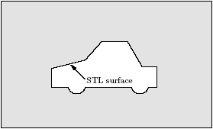
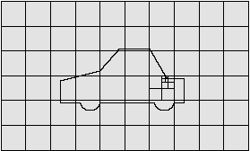
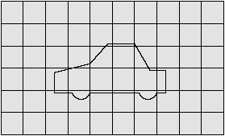
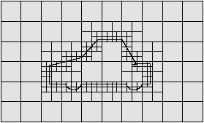
Процесс построения сетки с помощью snappyHexMesh
1. Задание геометрии
3. Cell splitting by feature edge
2. Создание сетки с помощью утилиты blockMesh
4. Cell splitting by surface

Slide 3
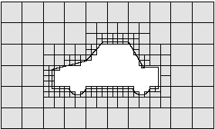
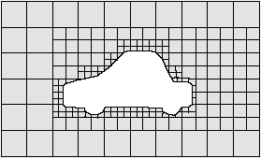
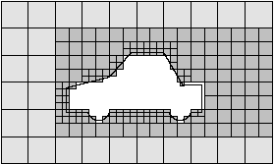
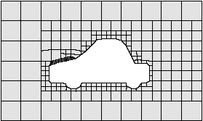
Процесс построения сетки с помощью snappyHexMesh
5. Cell removal
7. Surface snapping
6. Cell splitting by region
8. Layer addition

Slide 4
Создание сетки с помощью snappyHexMesh
Многоблочная сетка создается с помощью утилиты blockMesh как начальная сетка
В папке system содержится файл snappyHexMeshDict для процесса настройки и контроля создания сетки
Требования:
Файл system/ snappyHexMeshDict
Геометрические данные (stl,nas) в constant/trisurface
blockMesh файлы (constant/polyMesh/blockMeshDict)
Настройка файла system/decomposeParDict для параллельного счета
Базовые файлы в /system (controlDict, fvSchemes, fvSolutions)
$ snappyHexMesh -overwrite
Проверка – checkMesh
$FOAM_RUN/motorbike

Slide 5
Файл snappyHexMeshDict
5 основных секций:
Geometry > Описание геометрии
castellatedMeshControls> особенности и
поверхностное и объемное усовершенствование Refinement: feature line, surface, volumetric
snapControl > контролирует поверхностный обрыв (surface recovery)
addLayersControls > контролирует создание (добавление) пограничных слоев
meshQualityMetrics > контролирует качество метрик сетки

Slide 6
Файл snappyHexMeshDict
FoamFile
{
version 2.0; format ascii; class dictionary; object snappyHexMeshDict;
}
// * * * * * * * * * * * * * * * * * * * * * * * * * * * * * * * * * * * * * //
// Which of the steps to run
castellatedMesh true;
snap true;
addLayers true;
------------------------------------------------------------------------------------------
Geometry
{
motorBike.stl ← filename
{
type triSurfaceMesh; ← identifier for trianguled surface mesh
name motorBike; ← name to be used for this object
}
refinementBox
{
type searchableBox; ← object type
min (-1.0 -0.7 0.0);
max ( 8.0 0.7 2.5);
} };

Slide 7
Refinement parameters
1. While refining maximum number of cells per processor.
maxLocalCells 1000000;
2. Overall cell limit (approximately)
maxGlobalCells 2000000;
3. The surface refinement loop might spend lots of iterations refining just a few cells.
minRefinementCells 10;
4. Number of buffer layers between different levels.
nCellsBetweenLevels 3;

Slide 8
Surface based refinement & Region-wise refinement
refinementSurfaces
{
motorBike
{
// Surface-wise min and max refinement level
level (5 6);
}
}
// Resolve sharp angles
resolveFeatureAngle 30;
------------------------------------------------------------------------------------------------------------
refinementRegions
{
refinementBox
{
mode inside; ← refinement approach
levels ((1E15 4)); ← first entry constant, second level of refinement
}
}

Slide 9
Settings for the snapping.
// snapControls
{
//- Number of patch smoothing iterations before finding correspondence //
to surface
nSmoothPatch 3;
//- Relative distance for points to be attracted by surface feature point // or edge.
True distance is this factor times local // maximum edge length.
tolerance 4.0;
//- Number of mesh displacement relaxation iterations.
nSolveIter 30;
//- Maximum number of snapping relaxation iterations.
Should stop
// before upon reaching a correct mesh.
nRelaxIter 5;}

Slide 10
Settings for the layer addition
addLayersControls
{
relativeSizes true;
// Per final patch (so not geometry!) the layer information layers
{
minZ
{ nSurfaceLayers 1;
}
motorBike_frt-fairing:001%1 ← name of final patch geometry
{
nSurfaceLayers 1;
}
motorBike_windshield:002%2
{
nSurfaceLayers 1;
}

Slide 11
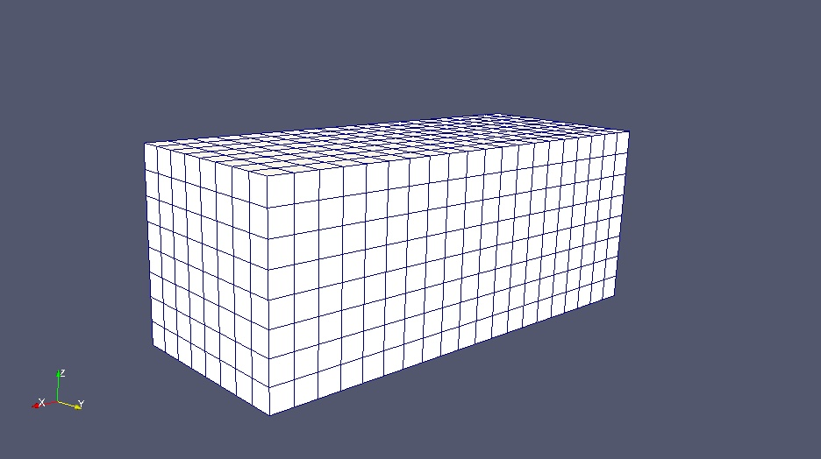
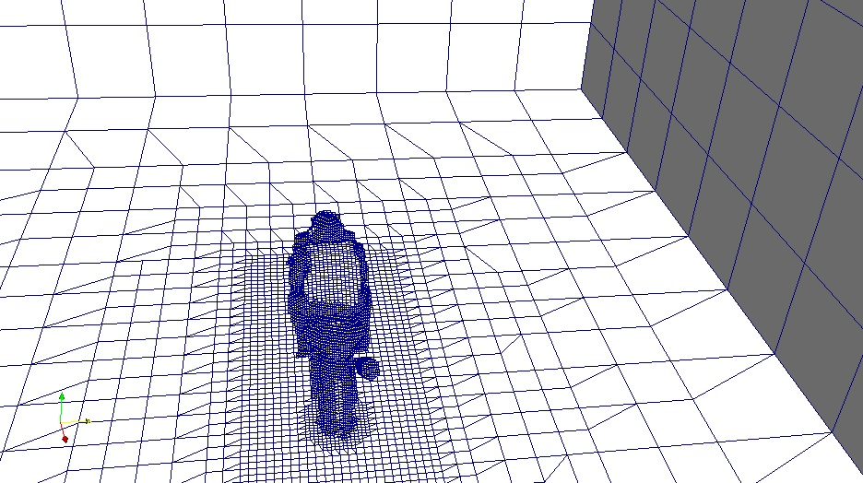
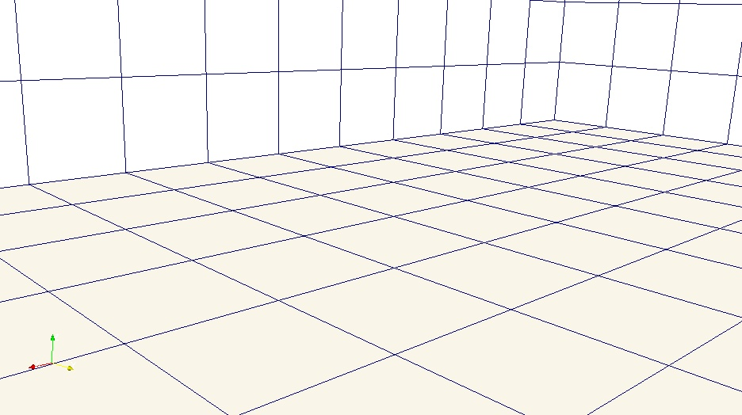
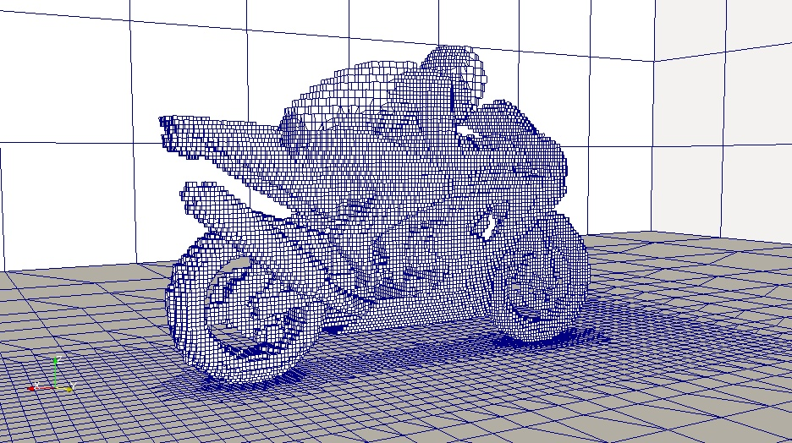
Расчетная область и сетка
Domain
T=1
blockMesh
T=1

Slide 12
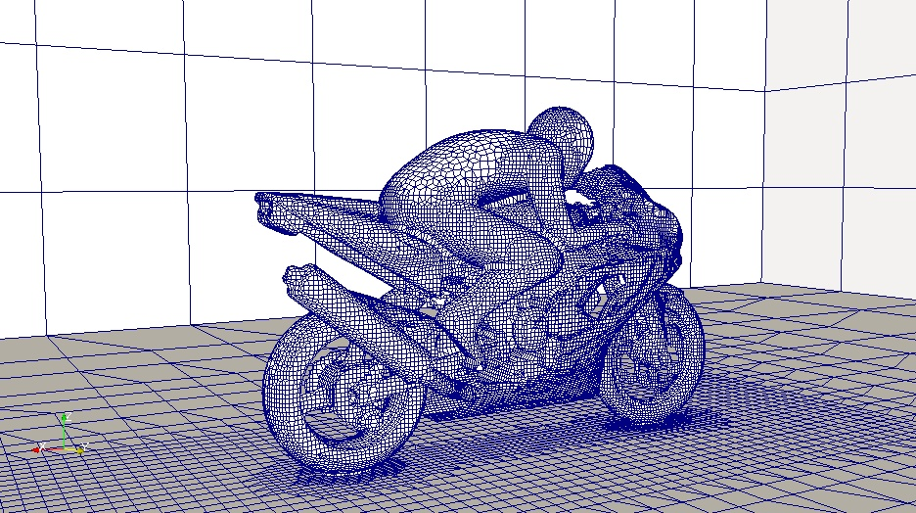
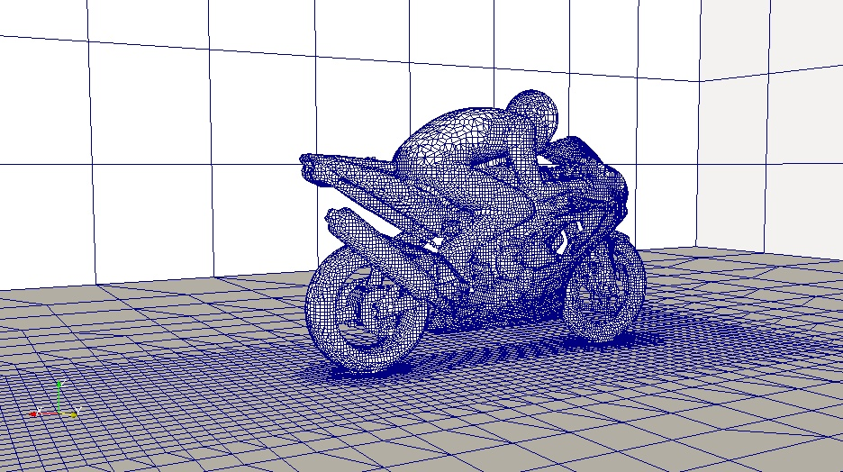
T=2
T=3

Slide 13
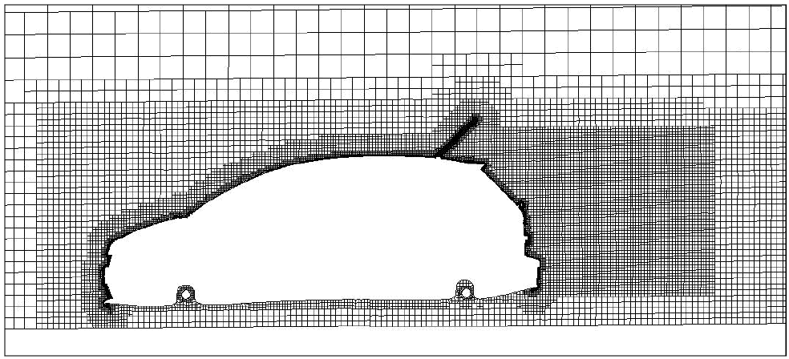
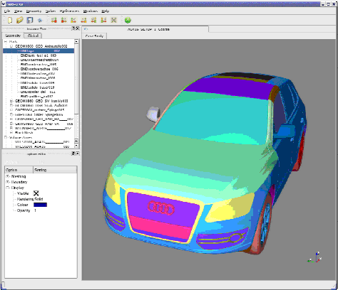
Новые пакеты
FOAMpro GUI 2.0
Многолетний контракт ICON с Audi, VW, SEAT
Подготовка задачи
Задание начальных и граничных условий
Визуализация геометрии
Базируется на snappyHexMesh
Hexahedral mesh
Параллельная версия
Локальное измельчение сетки
Оптимизация качества ячеек
Модификация расчетных схем
Анализ ошибок (невязок) во время расчета
Grid вычисления
Обучение
http://www.iconcfd.com/
Создание собственного пакета!
Сетка построена с помощью snappyHexMesh

Slide 14
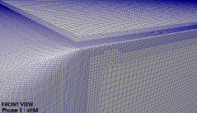
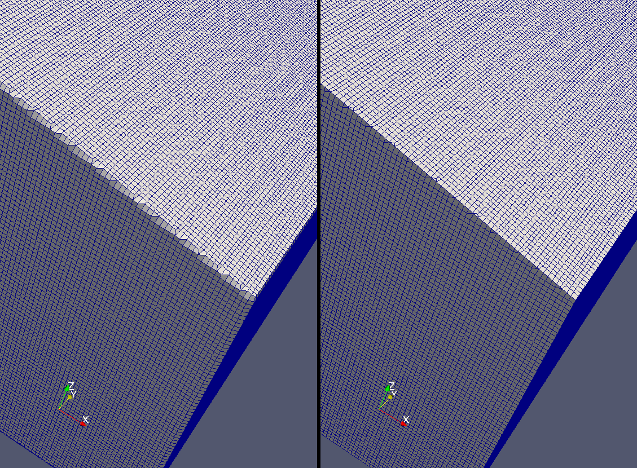
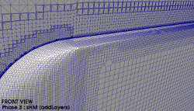
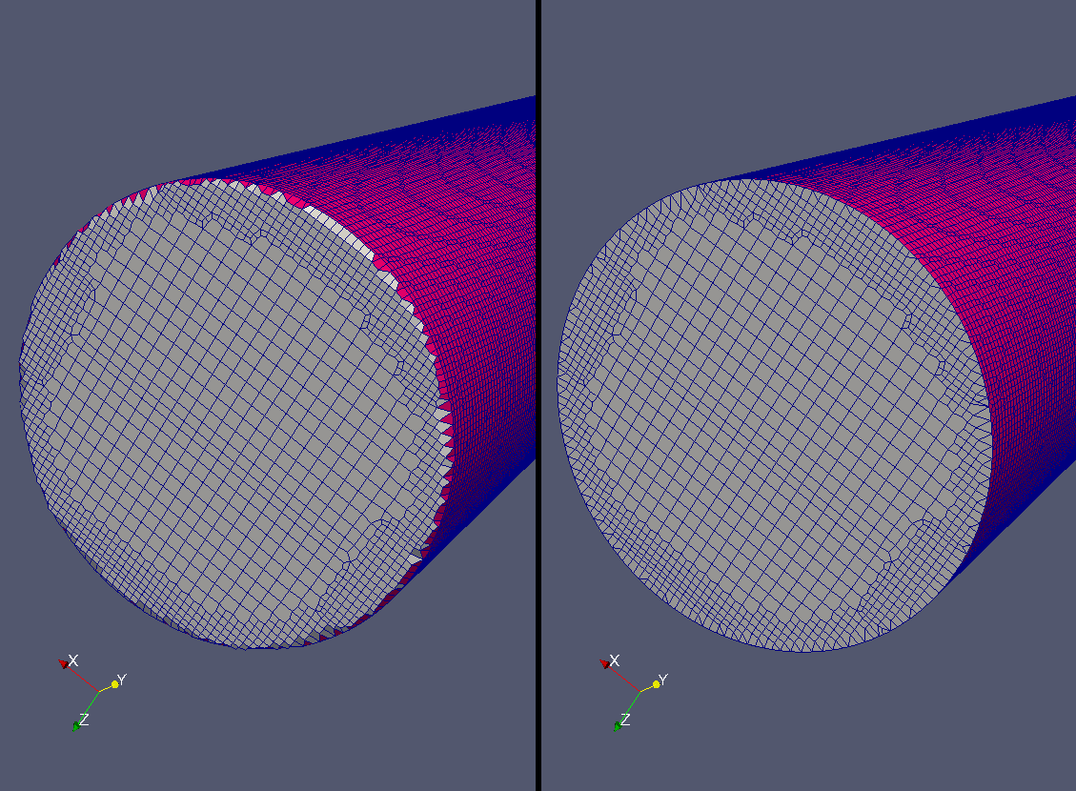
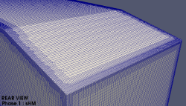
Построение сетки для Ahmed Body (snappyHexmesh + утилита)

Slide 15
ПОДВЕДЕНИЕ ИТОГОВ: ДЕМОНСТРАЦИЯ ТЕСТОВЫХ ПРИМЕРОВ
Рассмотрены следующие разделы:
I. Несжимаемое течение в каверне
II. Турбулентное течение за обратным уступом
III. Свободная конвекция в комнате с подогревом
IV. Утилита snappyHexMesh
для создания 3D сеток

Slide 16
Задание
Выполнить пример ‘motorbike’
$ blockMesh
$ checkMesh
$ snappyHexMesh
$ foamToVTK
Paravew
$ simpleFoam

